Slide 1
Data Science 04. [06장] 파이썬 크롤링 – 라이브러리 이용
sisong@ut.ac.kr
한국교통대학교 컴퓨터공학전공
송석일

Slide 2

강의 교재
PART 01 빅데이터 분석 – 이해
Chapter 01 4차 산업혁명과 데이터 과학
Chapter 02 빅데이터의 이해와 활용
Chapter 03 데이터 과학 기반의 빅데이터 분석
PART 02 빅데이터 분석 – 준비
Chapter 04 파이썬 프로그래밍 기초
Chapter 05 파이썬 크롤링 - API 이용
Chapter 06 파이썬 크롤링 – 라이브러리 이용
PART 03 빅데이터 분석 – 기본 프로젝트
Chapter 07 통계 분석
Chapter 08 텍스트 빈도 분석
Chapter 09 지리 정보 분석
PART 04 빅데이터 분석 – 머신러닝 프로젝트
Chapter 10 회귀 분석
Chapter 11 분류 분석
Chapter 12 군집 분석
Chapter 13 텍스트 마이닝

Slide 3
목차
01 [기술 통계 분석 + 그래프] 와인 품질 등급 예측하기
02 [상관 분석 + 히트맵] 타이타닉호 생존율 분석하기

Slide 4
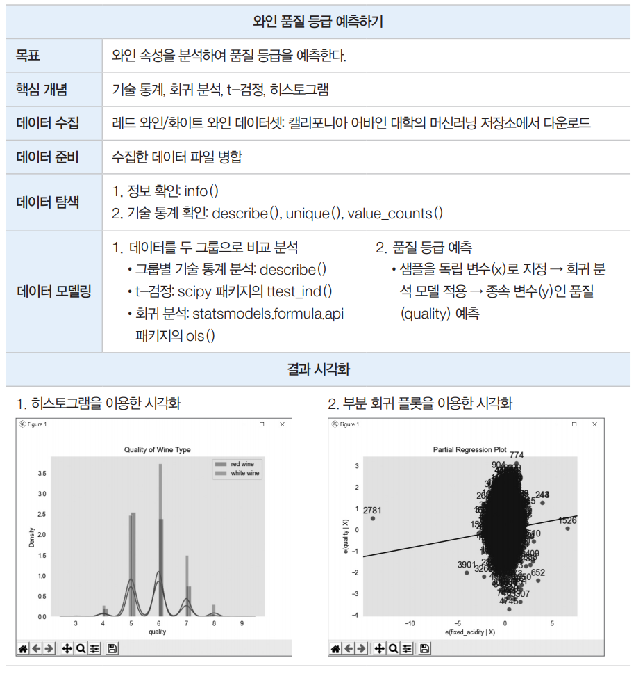
01. [기술 통계 분석 + 그래프] 와인 품질 예측하기

Slide 5
01. [기술 통계 분석 + 그래프] 와인 품질 예측하기
분석 내용
목표: 와인의 속성을 분석한 뒤 품질 등급을 예측하는 것
데이터의 기술 통계를 구함
레드 와인과 화이트 와인 그룹의 품질에 대한 t-검정을 수행
와인 속성을 독립 변수로, 품질 등급을 종속 변수로 선형 회귀 분석을 수행

Slide 6
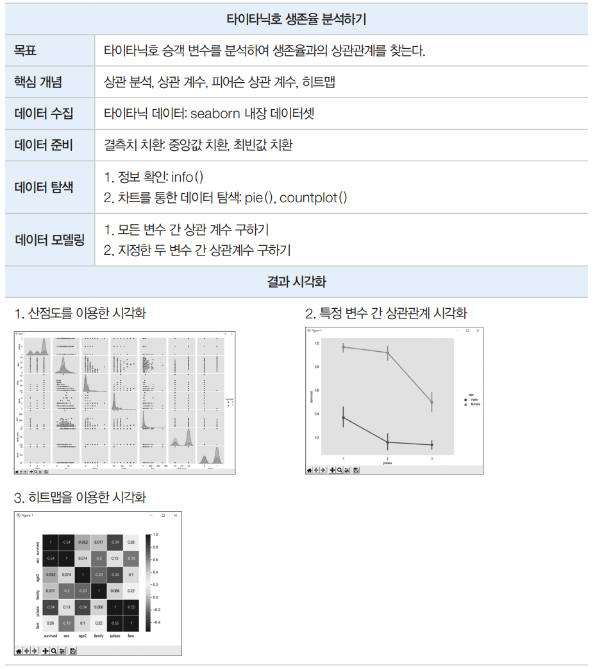
02. [상관 분석 + 히트맵] 타이타닉호 생존율 분석하기

Slide 7
02. [상관 분석 + 히트맵] 타이타닉호 생존율 분석하기
분석 내용
타이타닉호의 생존자와 관련된 변수의 상관관계 분석
생존과 가장 상관도가 높은 변수는 무엇인지 분석
상관 분석을 위해 피어슨 상관 계수 사용
변수 간의 상관관계는 시각화하여 분석

Slide 8
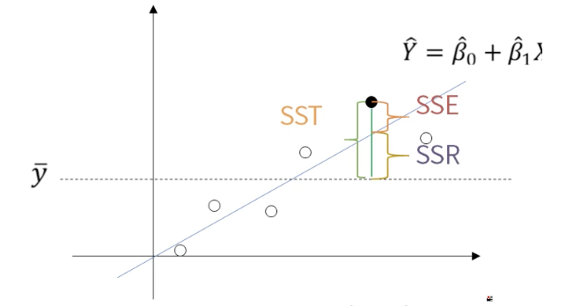

Slide 9
페널티 회귀
개념
전통적인 선형 회귀는 많은 가정을 전제로 하고 있음
독립 변수와 종속 변수가 선형 관계 -> Polynomial regression, Generalized Additive Model (GAM)
오차항의 확률분포가 정규분포 -> Generalized Linear Model (GLM)
오차항에 자기 상관성이 없음 -> Auto-regression
데이터에 아웃라이어가 없음 -> Robust regression, Quantile regression
독립변수 간에 상관성이 없음 -> Ridge regression, Lasso regression, Elastic Net regression, Principal Component Regression (PCR), Partial Least Square (PLS) regression
다중 공선성
다변량 회귀분석시 독립변수들 간에 상관관계가 존재
독립변수들간의 상관관계가 강하면 각 독립변수의 설명력이 떨어져서 회귀 분석이 제대로 수행되지 않음
해결 방안
상관관계가 높은 독립변수 제거
손실함수에 페널티를 추가하여 파라미터 영향력 축소 : Ridge regression, Lasso regression

Slide 10
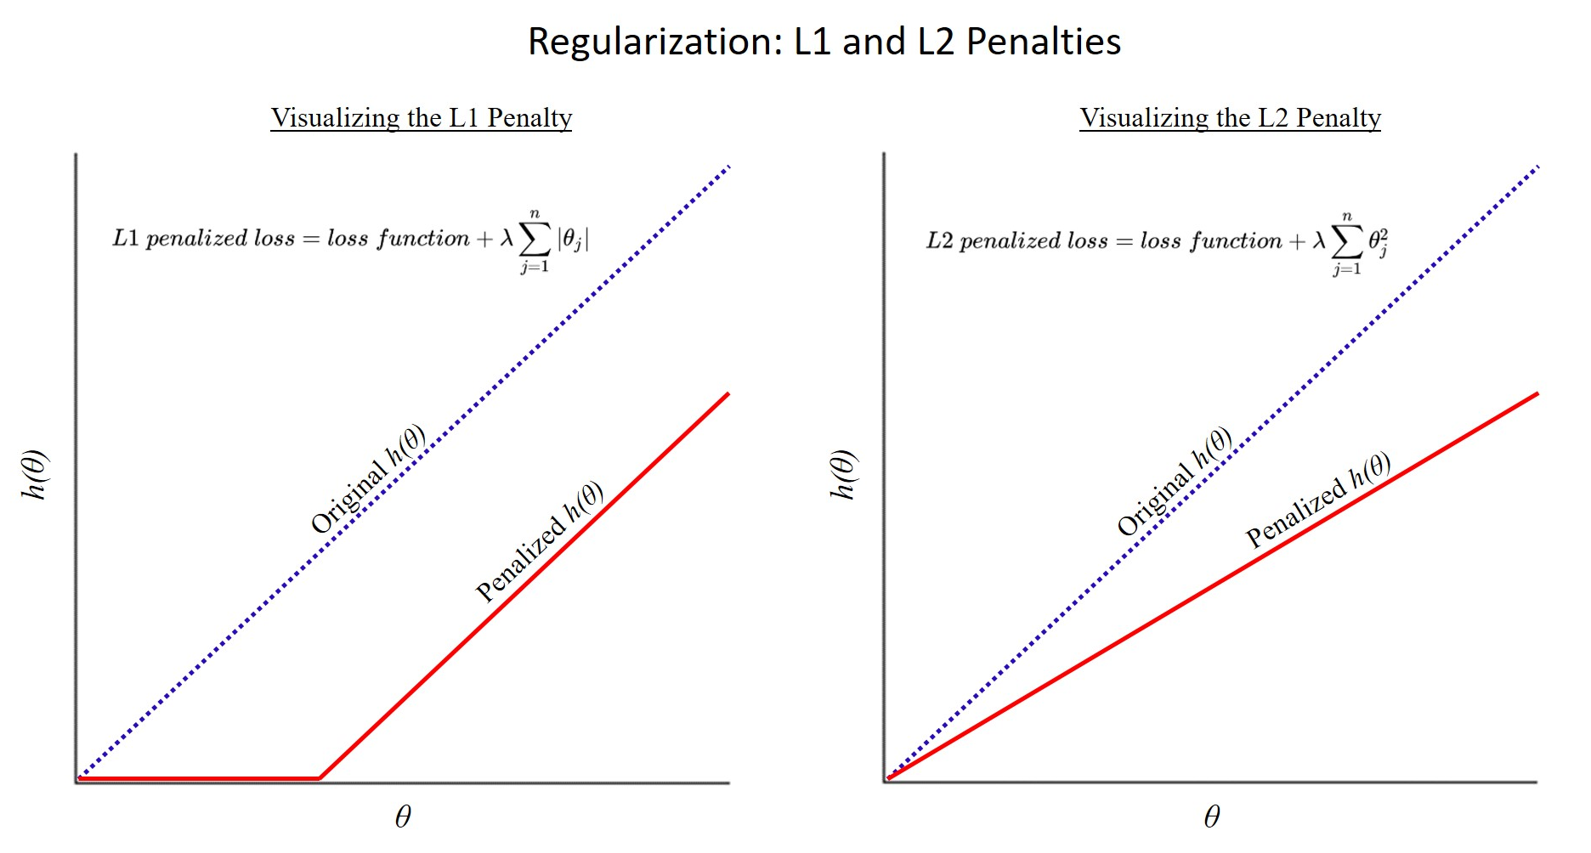
페널티 회귀

Slide 11
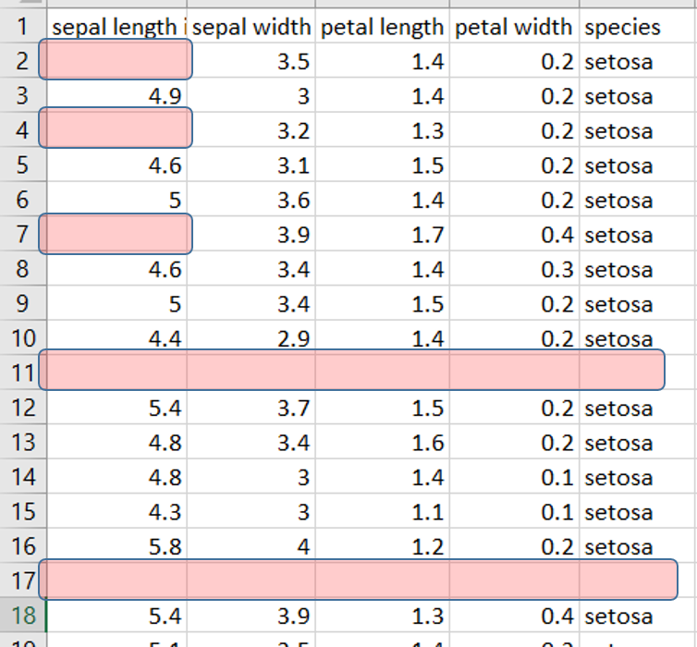
결측값 처리
개요
결측값은 데이터 마이닝을 망치는 주범
한열, 한행이 없을 수도 있고, 특정 레코드의 특정 변수 값이 없을 수도 있음
결측값을 찾고 상황에 따라 제거 및 대체 하는 과정이 필수
Iris 데이터 집합 (결측값을 발생시킨)

Slide 12
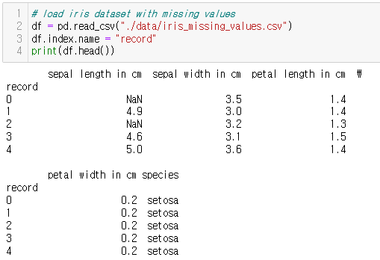
결측값 처리
결측값 찾기
Pandas를 이용해서 데이터를 로딩하면 결측값은 NaN (Not a Number) 으로 표시됨

Slide 13
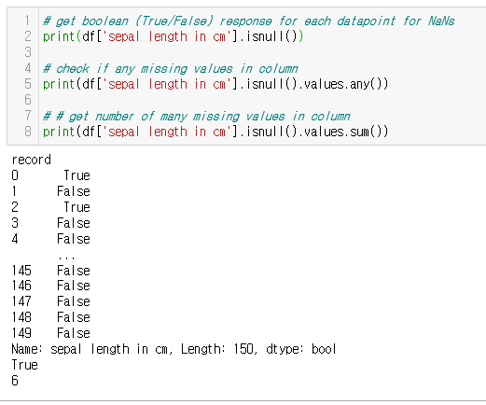
결측값 처리
결측값 찾기
Pandas 의 isnull() 기능 이용
isnull() 은 데이터 프레임 전체, 특정 행, 특정 열에 대해서 동작할 수 있음
모든 레코드(행) 에 대해서 null 값의 여부를 true/false로 반환
하나라도 NaN이 있으면 True
NaN의 개수 반환

Slide 14
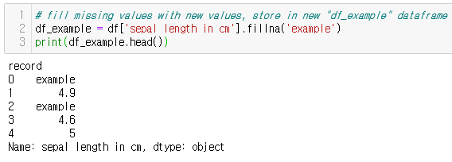
결측값 처리
결측값 대체
Pandas 의 fillna() 기능 이용
결측값을 임의의 값으로 대체

Slide 15
결측값 처리
결측값 대체
Pandas 의 fillna() 기능 이용
결측값을 임의의 값으로 대체
어떤 값으로 대체 할 것인가 ???
적절한 imputing 기법 이용 (평균, 중앙값, 최빈값, 상수 등)

Slide 16
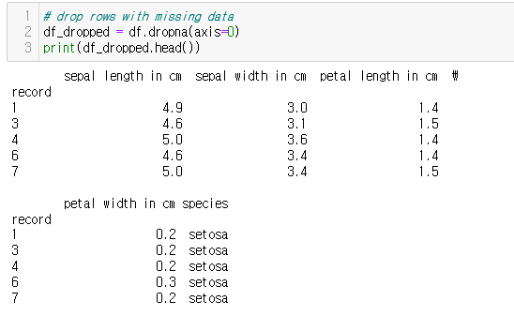
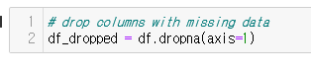
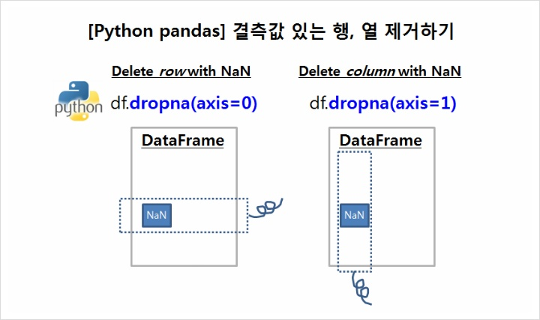
결측값 처리
결측값 제거
Pandas 의 dropna() 기능 이용
행, 열 각각을 삭제할 수 있음
Axis = 1 (열)
Axis = 0 (행)

Slide 17
결측값 처리
임퓨팅 (Imputing)
값이 듬성 듬성 결측된 경우 주변 값을 이용해서 결측값을 예측
Scikit-learn 의 SimpleImputor() 기능 이용
missing_values : nan, 0, n/a 등
strategy : 평균, 중앙값, 최빈값, 임의의 상수
SimpleImputer(strategy='constant', fill_value=1)
'mean': 평균값 (디폴트)
'median': 중앙값
'most_frequent': 최빈값
'constant': 특정값,

Slide 18
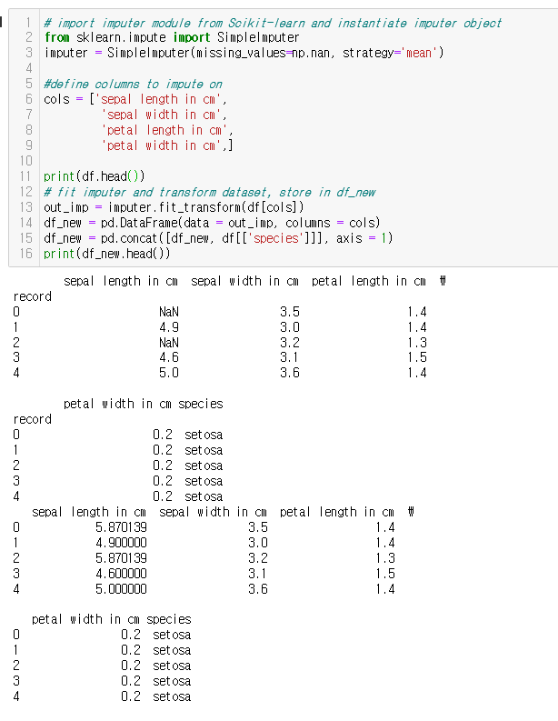

Slide 19
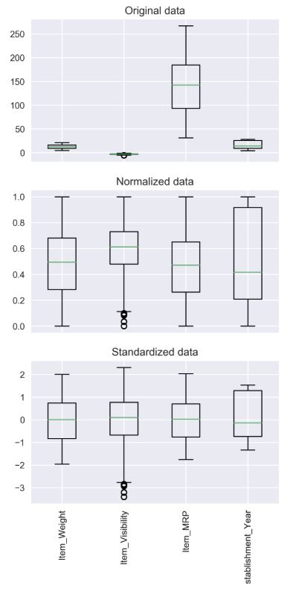
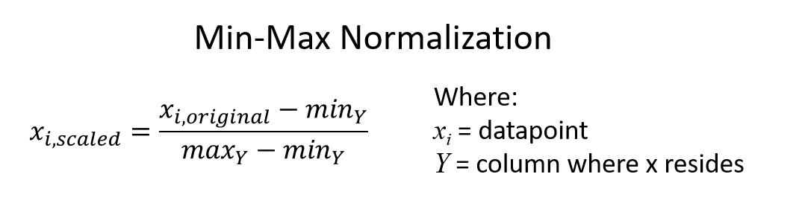
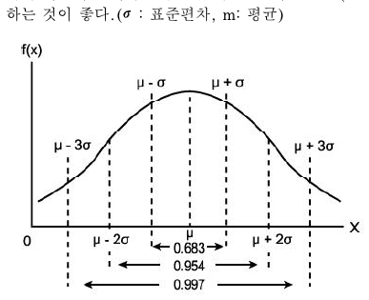
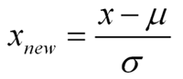
Feature Scaling
개요
데이터의 각 속성 값 범위 (Feature Scaling)의 차이가 클 때 Scale 이 큰 속성이 학습에 가장 큰 영향을 미치는 문제 발생
정규화 (Normalization)
표준화 (Standardization) : 표준정규분포화

Slide 20
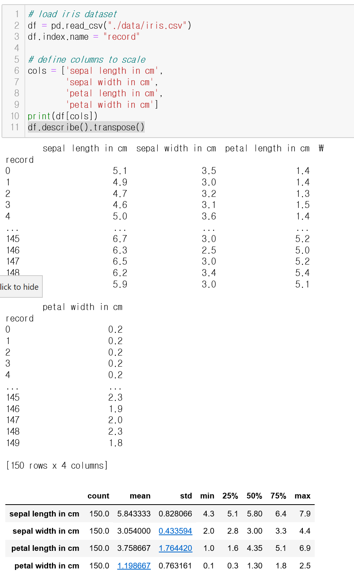
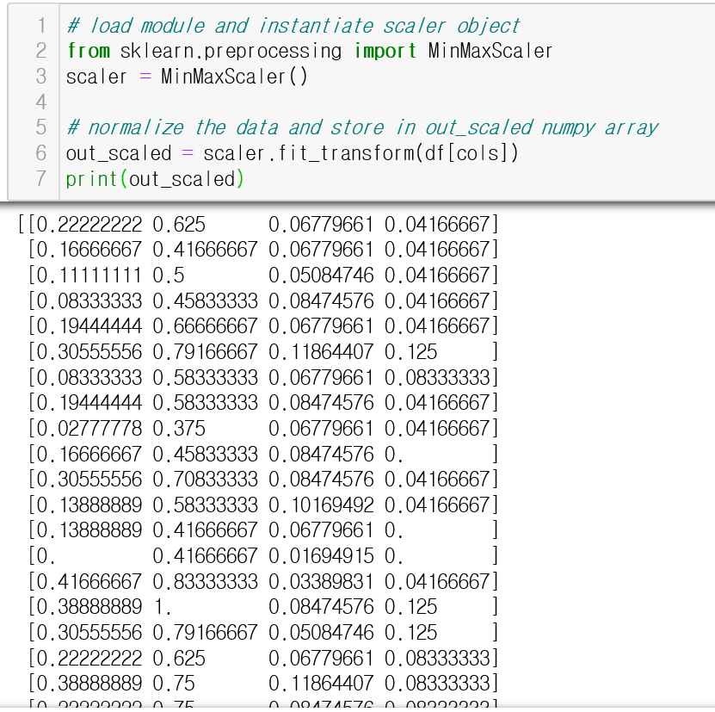
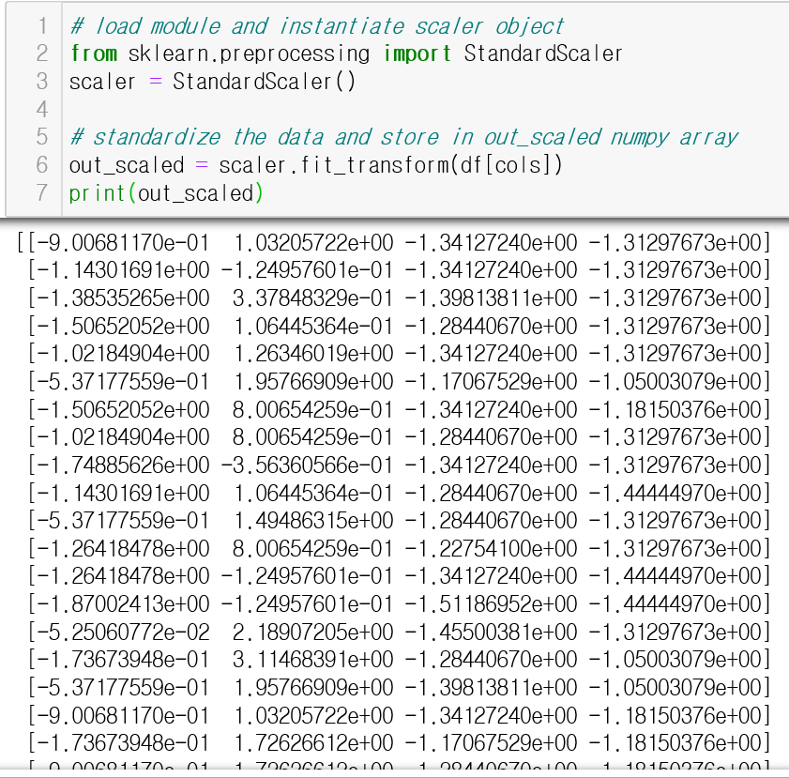

Slide 21
Example: improving matches from a dating site with kNN
Hellen이 만났던 사람들은 다음 3가지 형태 중 하나
People she didn’t like
People she liked in small doses
People she liked in large doses
Hellen의 요청
Hellen 은 평일에는 “People she liked in small doses” 을 만나고 주말에는 “People she liked in large doses” 만나기를 바람
앞으로 만날 사람들을 3가지 유형으로 분류할 수 있도록 도와달라
Date 사이트에는 없지만 분류에 도움 될 수 있는 데이터 추가 수집

Slide 22
Prepare: Parse a text file in Python.
Collect: Text file provided by Hellen
datingTestSet.txt
1,000 lines. Each line is for a person
Columns
Number of frequent flyer miles earned per year
Percentage of time spent playing video games
Liters of ice cream consumed per week
40920 8.326976 0.953952 largeDoses
14488 7.153469 1.673904 smallDoses
26052 1.441871 0.805124 didntLike
…

Slide 23
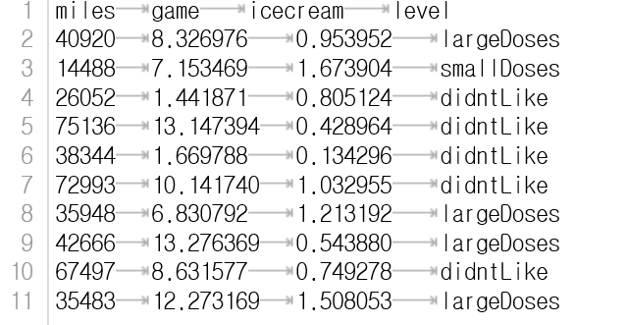
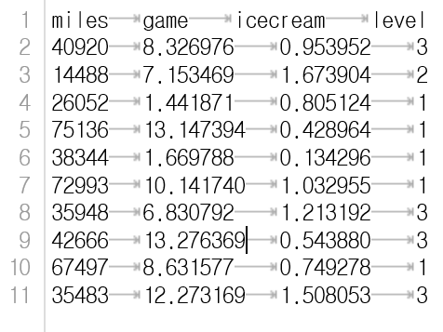

Slide 24
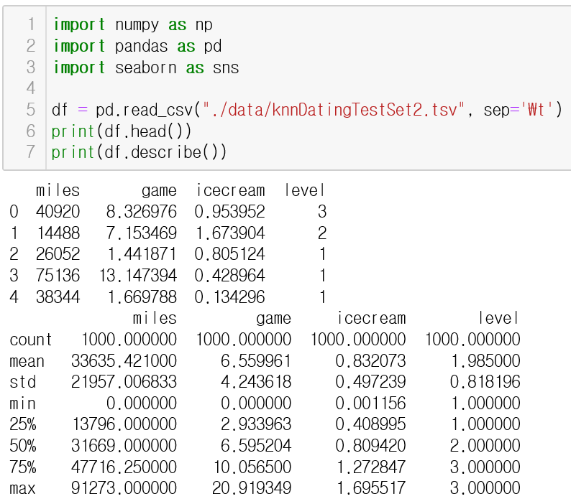

Slide 25
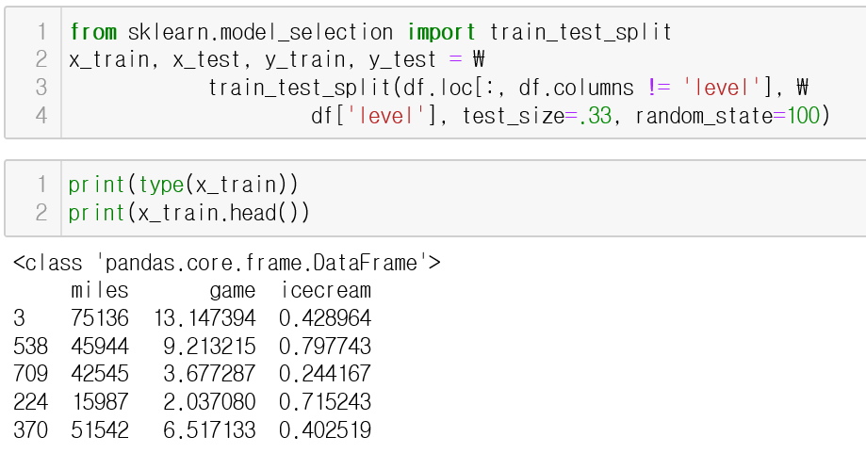
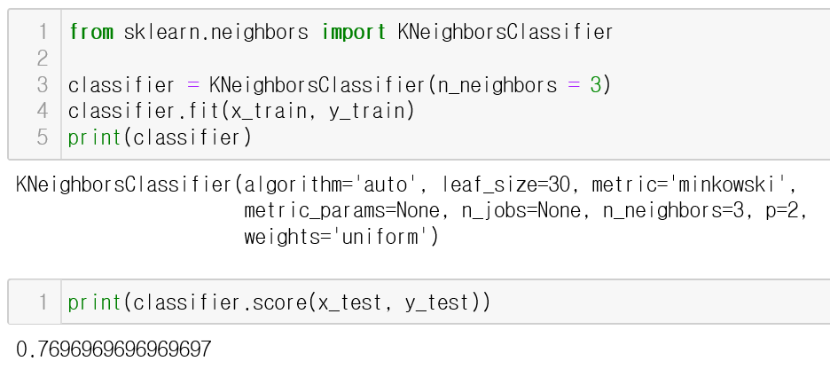

Slide 26
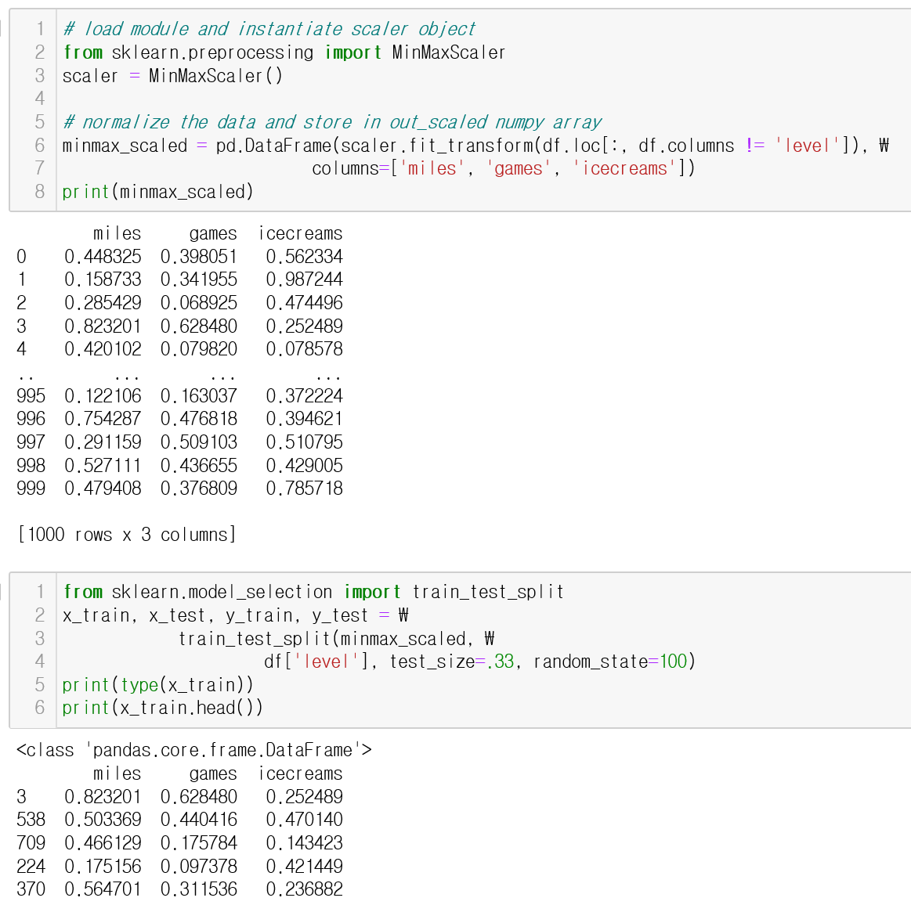
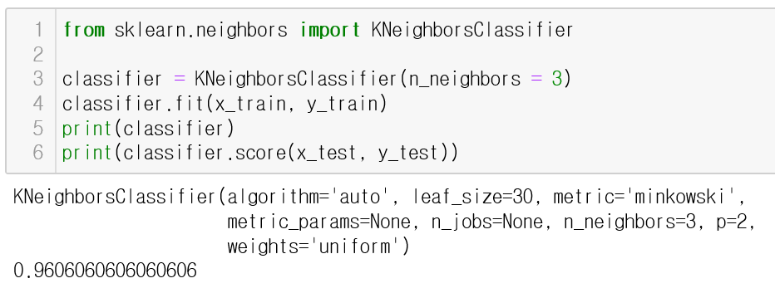

Slide 27
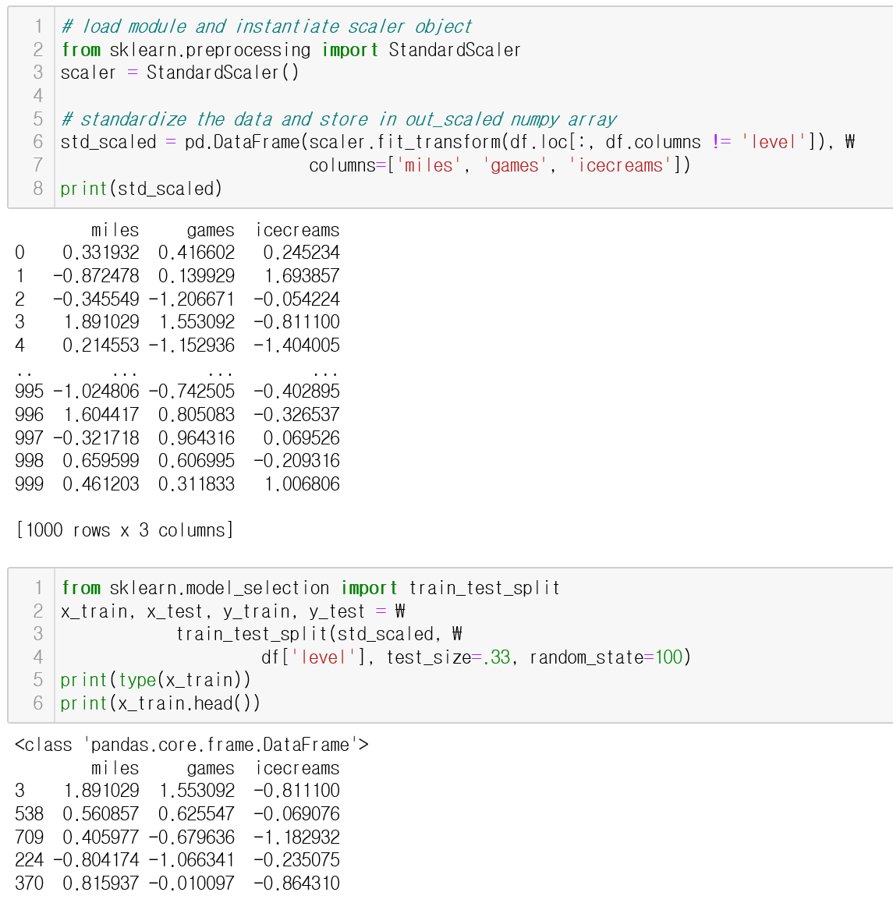
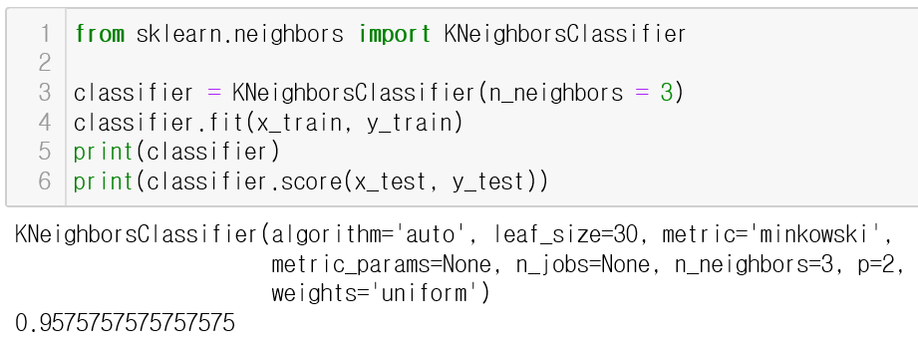

Slide 28
범주형 데이터 처리
데이터 마이닝 및 기계학습 방법들의 입력
거의 대부분 연속적인 변수와 정수형 입력을 처리하도록 설계됨
문자열이나 범주형 데이터는 입력으로 줄수 없음
문자열이나 범주형 데이터를 연속적인 데이터를 대리할 수 있는 형태로 인코딩해야 함
변수의 순서 여부
범주/순서형 : 신발 크기 (7, 10, 12, …)
범주/명목형 : 저지 색 (Red, Blue, Green, …)
인코딩 방법
One Hot Encoding, Label Encoding, Ordinal Encoding,
Helmert Encoding, Binary Encoding, Frequency Encoding, Mean Encoding
Weight of Evidence Encoding, Probability Ratio Encoding, Hashing Encoding
Backward Difference Encoding, Leave One Out Encoding, James-Stein Encoding, M-estimator Encoding

Slide 29
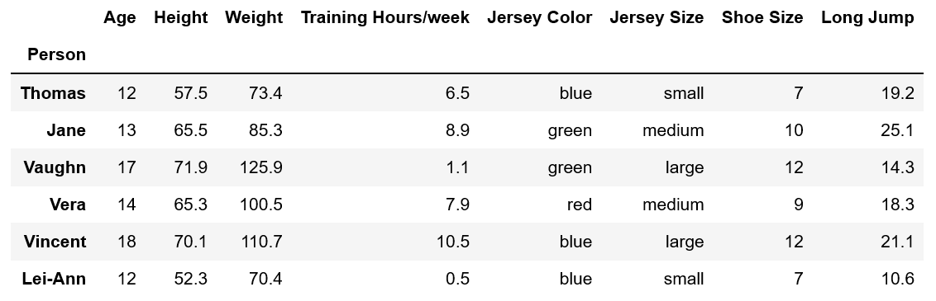
범주형 데이터 처리
Ordinal Data Encoding
범주/순서형 데이터 : Jersey Size, Shoe Size
Scikit-learn의 OrdinalEncoder 이용 해서 인코딩

Slide 30
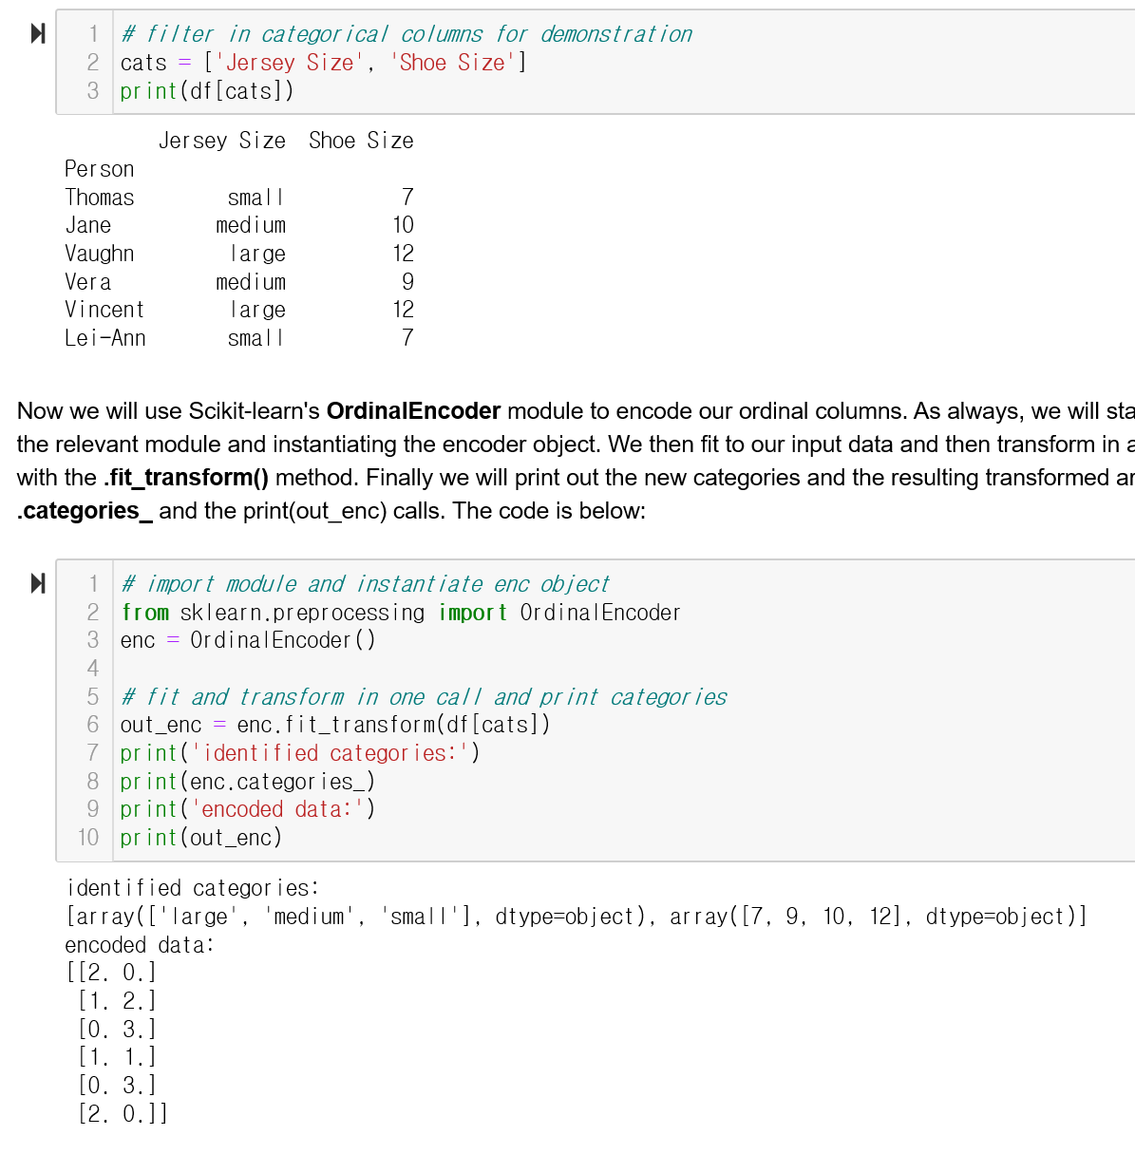

Slide 31
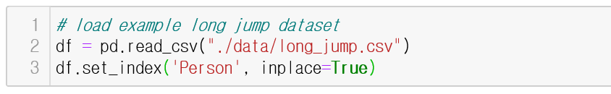
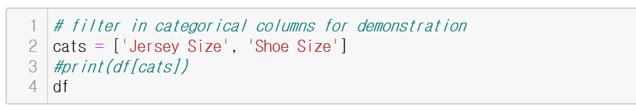
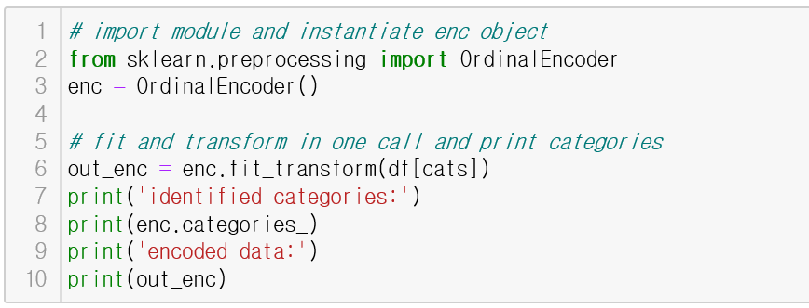
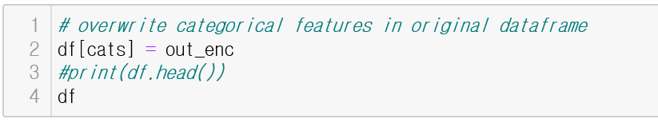

Slide 32
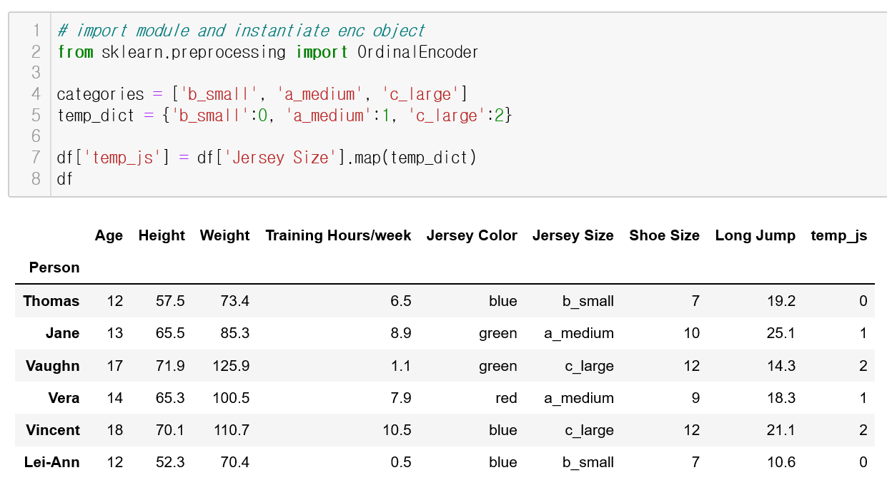

Slide 33
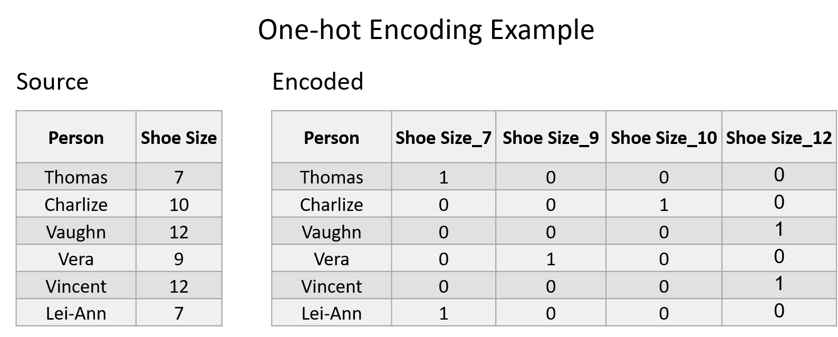
범주형 데이터 처리
Down Stream Prediction
Up Stream Prediction
One-hot Encoding
각 머신에 하나의 비트를 할당해서 상태를 표시하는 것으로 전자공학분야에서 사용되는 방법
이 방법을 통계학에 적용한 것
각 속성별로 비트를 할당하고 어떤 속성 값이 나타나면 해당 비트만 1로 설정
중요. 많은 다운 스트림 (Down Stream) 데이터 분석 방법에서 사용

Slide 34
범주형 데이터 처리
One-hot Encoding
단점
새로운 속성 값에 대한 대응이 어려움
예) Shoe Size 11 인 레코드가 나타난다면

Slide 35
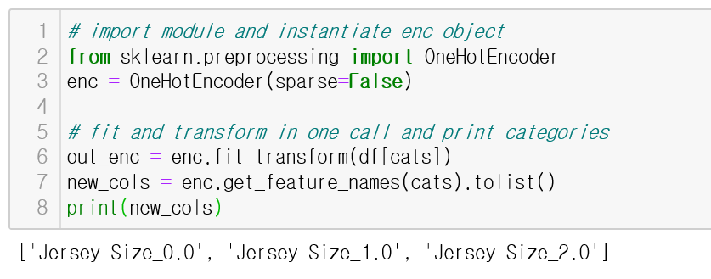
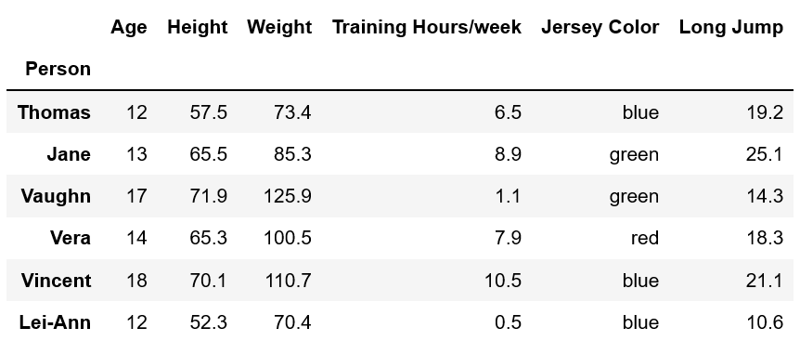
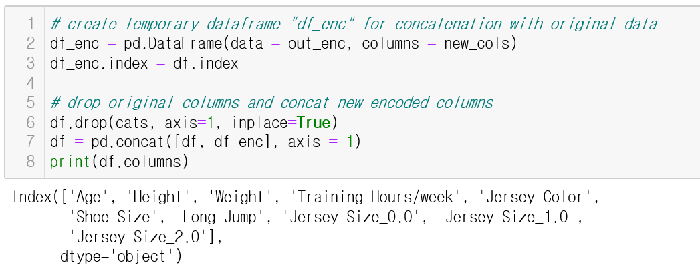
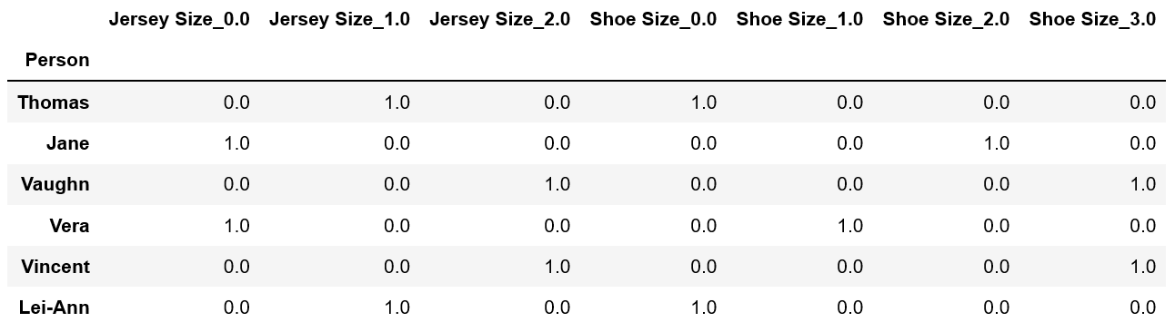
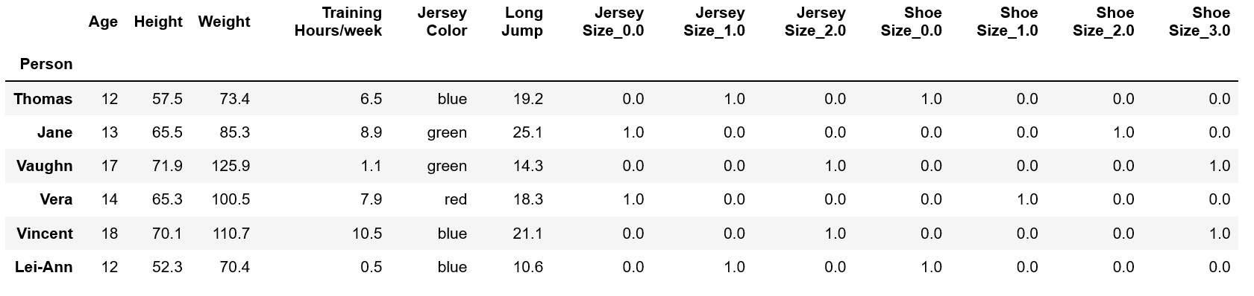

Slide 36
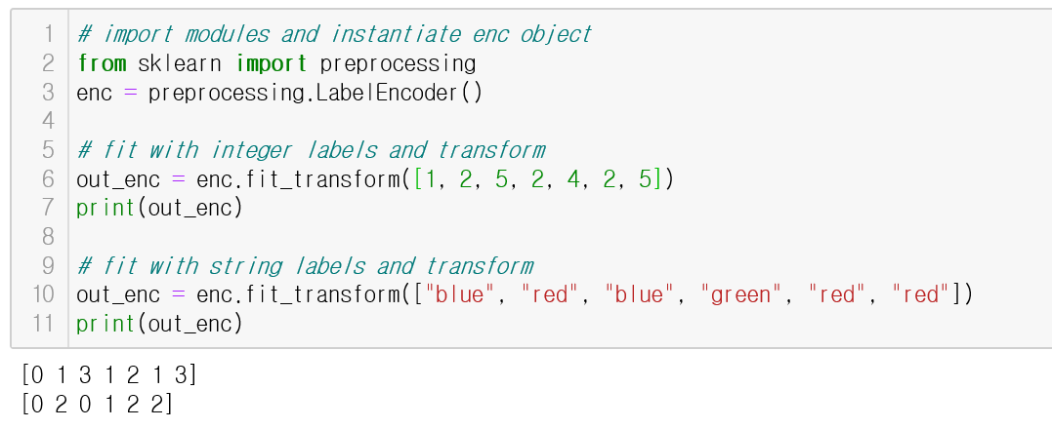
범주형 데이터 처리
Label Encoding

Slide 37
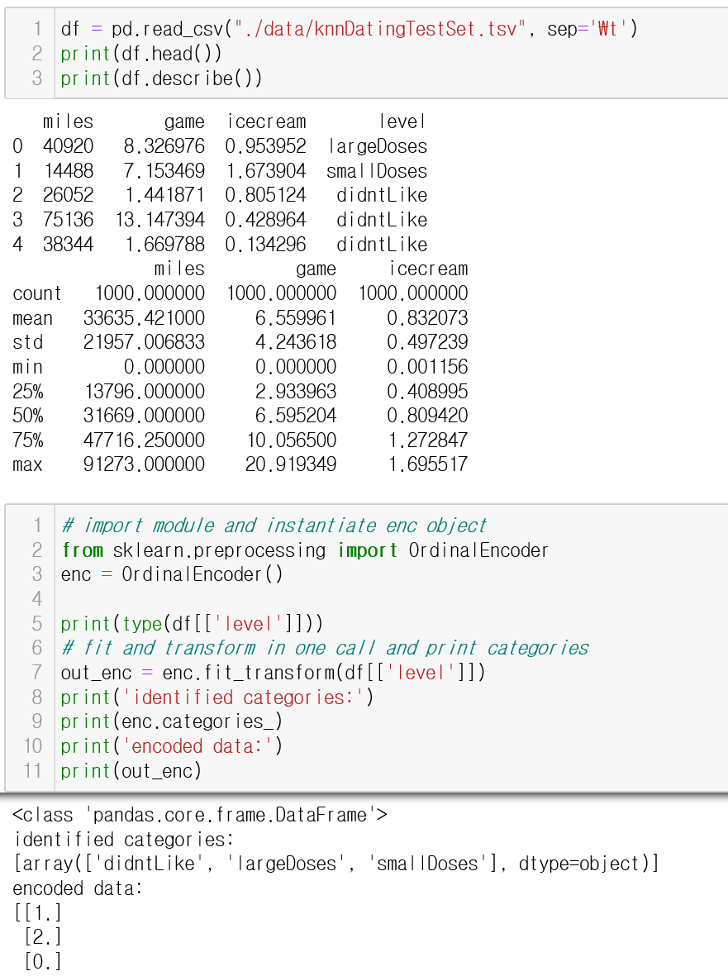

Slide 38
High-dimensional 데이터 처리
차원의 저주 문제 (Curse of dimensionality)
다다익선 : 속성(독립변수)이 많으면 많을 수록 좋다 ???
분석가들이 속성을 많이 확보하면 할수록 좋다고 생각 -> 차원이 크게 증가
차원이 증가하면 feature space 가 기하급수적으로 증가하고 데이터의 분포가 real world 를 반영하기에는 지나치게 sparse 해 질 수 있음 -> 속성이 증가하면 데이터 수도 같이 기하 급수적으로 증가해야 함
1차원 공간
2차원 공간
3차원 공간

Slide 39
High-dimensional 데이터 처리
차원 축소 (Dimension Reduction)
차원의 저주문제 해결
선택 (Selection) : 최선의 속성만 선택, 나머지는 제거
변환 (Transformation) : 하나 이상의 속성들을 조합해서 새로운 속성 생성

Slide 40
High-dimensional 데이터 처리
속성 선택
속성 필터링 (Feature Filtering)
중요한 속성 선택 (Simple)
중요한 정도를 어떻게 점수화 ??
분산 임계 값 (Variance Threshold)
상관 계수 (Correlation Coefficient)
래퍼 메소드 (Wrapper Method)
Forward 방식 : 속성을 하나씩 추가하면서 예측을 수행하고 정확도에 각 속성이 미치는 정도 (기여도)를 파악해 가면서 속성 선택
Backward 방식 : 반대로 전체 속성으로 예측을 수행하고 하나씩 제거 하면서 기여도 평가

Slide 41
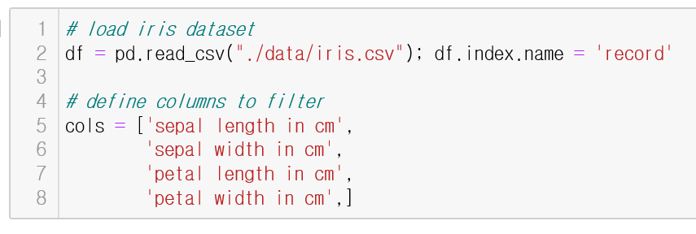
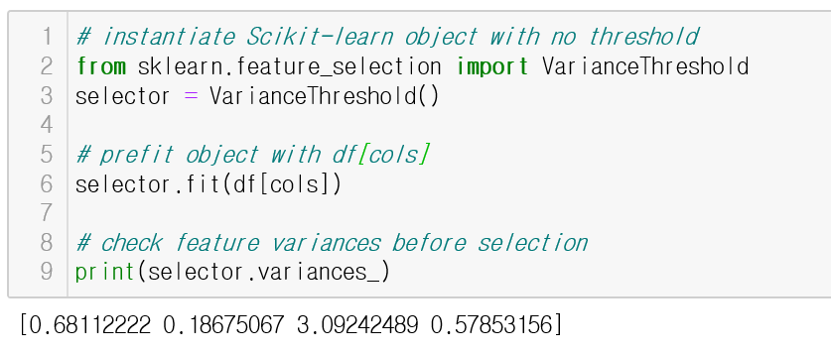
High-dimensional 데이터 처리
분산 임계 값
분산 임계 값을 설정하고 그 이하 인 것은 제거

Slide 42
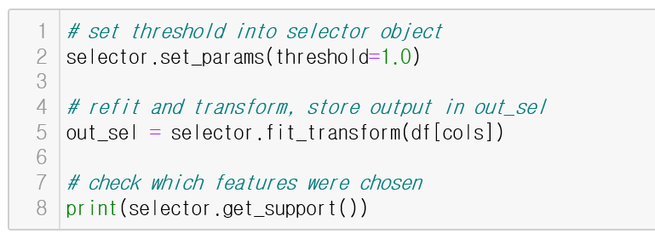
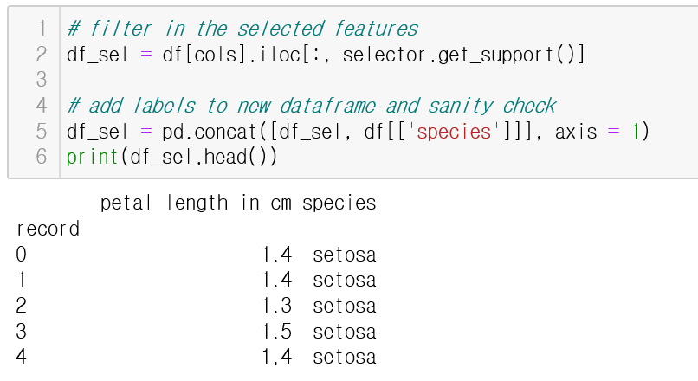

Slide 43
High-dimensional 데이터 처리
상관 계수
가장 일반적인 피어슨 (Pearson) 상관 계수 이용
-1에 가까운 값 : 음의 상관관계가 강함
1에 가까운 값 : 양의 상관관계가 강함
0에 가까운 값 : 관계가 매우 약함
Pandas 의 corr(), Seaborn 의 heatmap 이용
상관계수에 따라 필터링 수행
상관계수가 높은 속성 ?? or 상관계수가 낮은 속성 ??

Slide 44
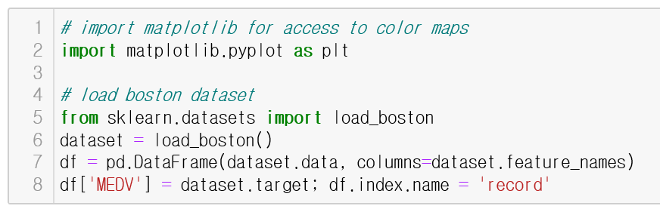
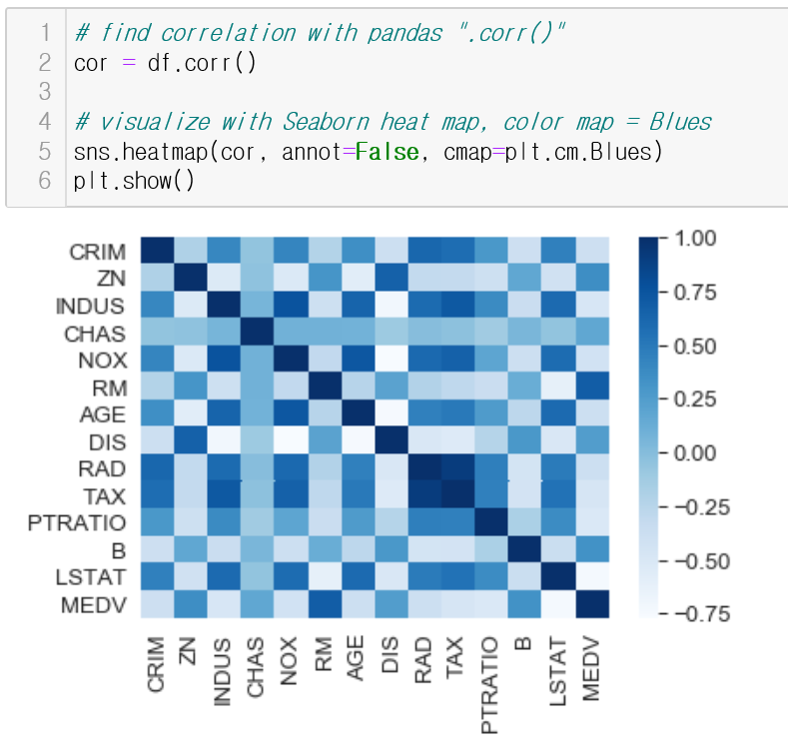

Slide 45
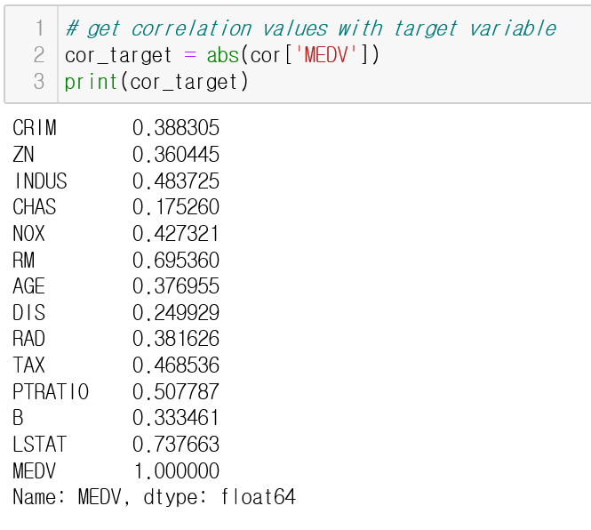


Slide 46
High-dimensional 데이터 처리
래퍼 메소드
Scikit Learn의 RFE (Recursive Feature Elimination) 이용
속성을 하나씩 추가/삭제 하면서 예측을 수행하고 정확도를 평가하는 과정을 자동화한 방법
예측에 사용하는 기계학습 알고리즘은 선택 가능
예측을 위한 기계학습 알고리즘 : Random Forest, Linear Regression, SVM (Support Vector Machine)

Slide 47



예측 알고리즘
기여도가 높은 순으로 선택할 속성 개수

Slide 48



High-dimensional 데이터 처리
변환 (Transformation)
PCA (Principal Component Analysis)
분산을 최대화하는 벡터를 찾음

Slide 49


Slide 50


Slide 51




Slide 52



High-dimensional 데이터 처리
변환 (Transformation)
LDA (Linear Discrimant Analysis)
각 목적변수 값 별 속성들이 멀어지게
각 목적변수 값의 속성들의 분산 최소화

Slide 53


Slide 54





